Slide 1

众里寻他
智能简历解析系统
参赛者：李宇森，金晨光，邢淏喆
时间：2023.7.10

Slide 2

1
课题背景
Background
目 录
CONTEN TS
2
系统构建
System construction
3
主要功能
Main Function
4
关键技术
Key Technologies

Slide 3
PART-01
课题背景
Background

Slide 4


01
课题背景
Background
以“智能简历解析系统”为主要方向，向企业、高校和创业团队征集具有创新性并符合行业发展趋势商业应用、创意设计方面的优秀项目。
1
智能简历分析软件的真实业务背景主要涉及企业招聘流程的优化和改善。通过智能简历分析软件，企业可以根据简历信息和当前岗位要求，有效地分析求职者实际能力，进而合理匹配岗位，减少人力成本，提升招聘效率。
2

Slide 5
PART-02
系统构建
System construction

Slide 6


02
系统构建
System construction
《众里寻他》的前端构建技术
本项目前端使用Vue框架，使用Vue Router来实现路由功能，可以方便地进行页面跳转和管理。使用Vuex进行状态管理。使用Axios进行HTTP请求，可以方便地与后端进行数据交互。
使用Naive UI作为UI组件库，提供了丰富的组件和样式，可以快速构建美观的界面。使用Less作为CSS预处理器，可以方便地编写可维护的CSS代码。
通过一系列技术和工具，构建了高效高质量的Web前端应用程序。

Slide 7



02
系统构建
System construction
《众里寻他》的后端构建技术
本项目后端使用Django框架，采用了MTV（Model-Template-View）的设计模式。模型（Model）用于定义数据结构和数据库操作，模板（Template）用于定义用户界面的外观和布局，视图（View）用于处理用户请求并生成响应。
Redis是一个开源的内存数据结构存储系统，也被称为键值存储数据库。具有高性能和低延迟的特点，用于本项目的缓存、会话存储功能。
MySQL是一种流行的开源关系型数据库管理系统（RDBMS），用于构建后端数据库，存储用户信息、简历信息以及用户及简历的映射关系等。

Slide 8
PART-03
主要功能
Main Function

Slide 9
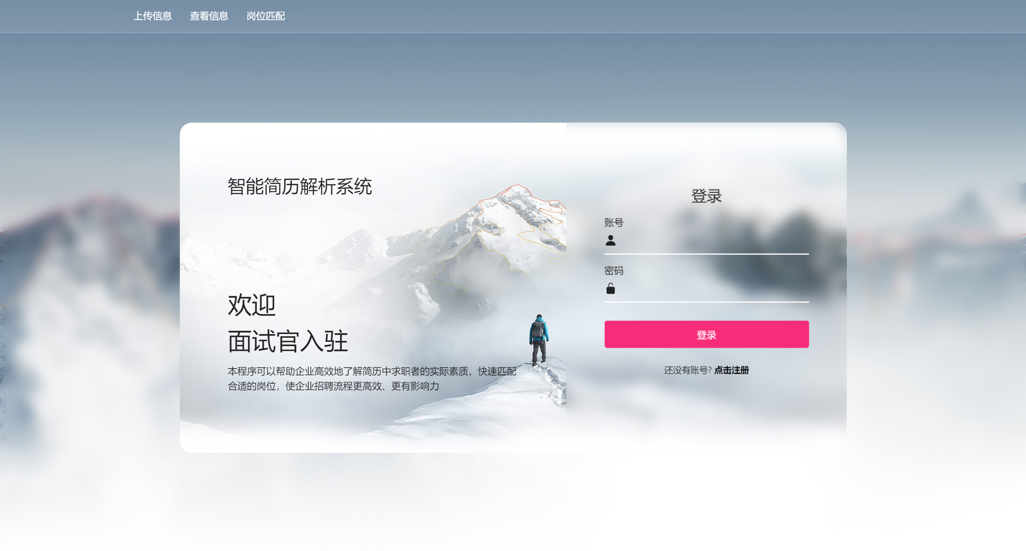
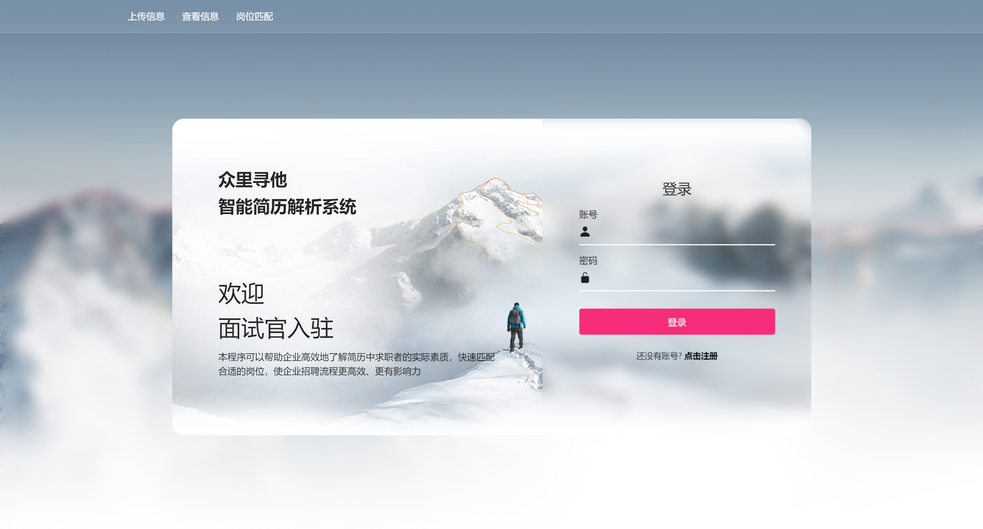
04
主要功能
The main function of the page
登录与注册
登录及注册界面是整个网站的入口，登陆后才可使用网站所有功能。
登录界面
注册界面

Slide 10
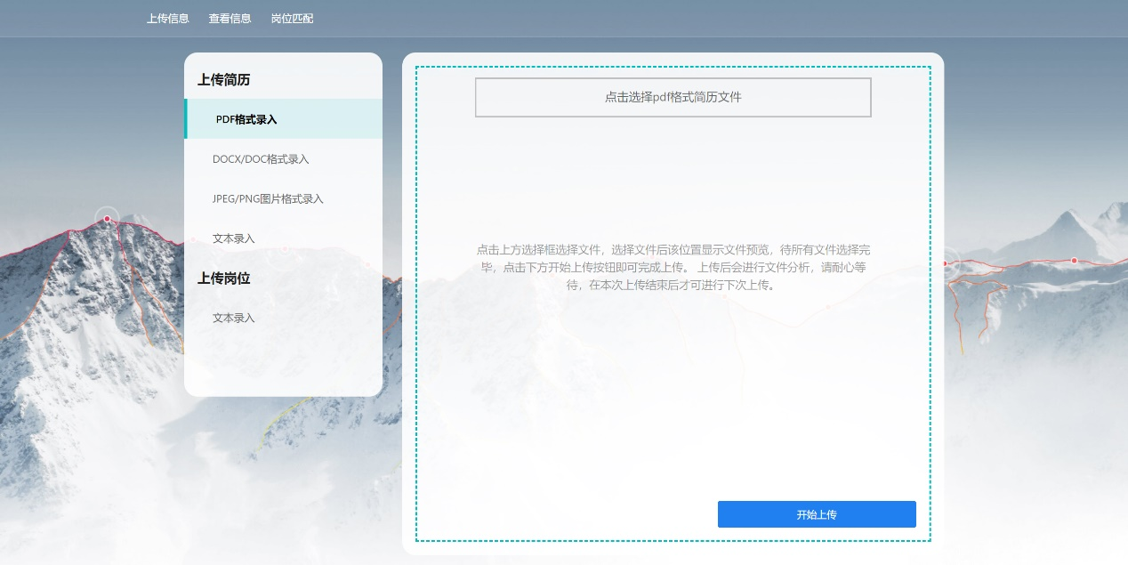
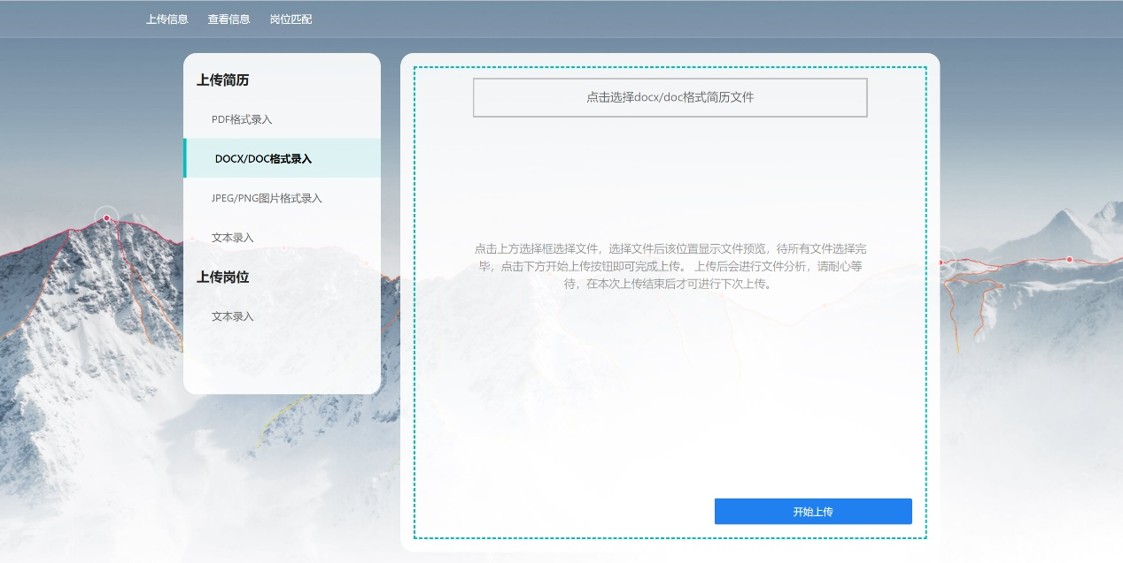
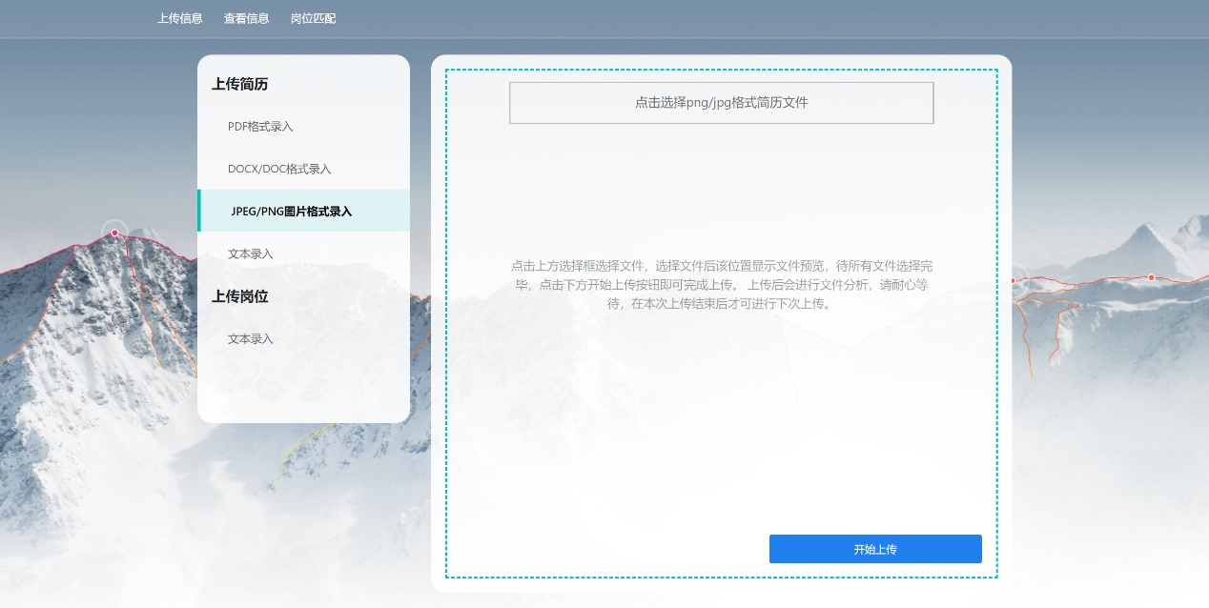
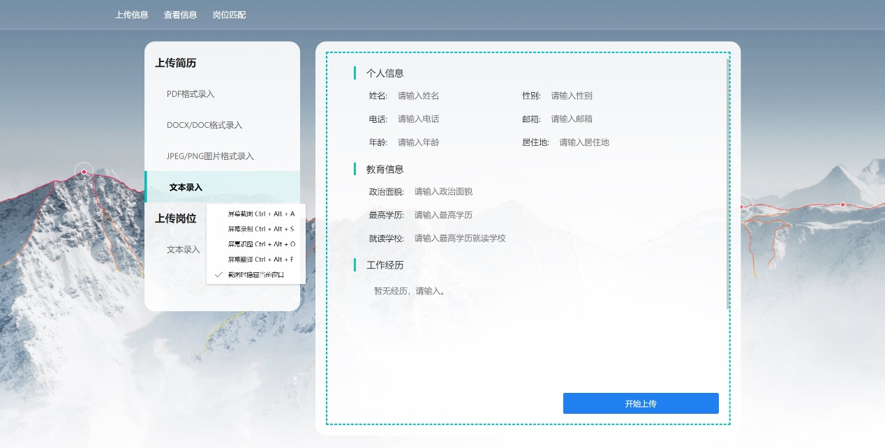
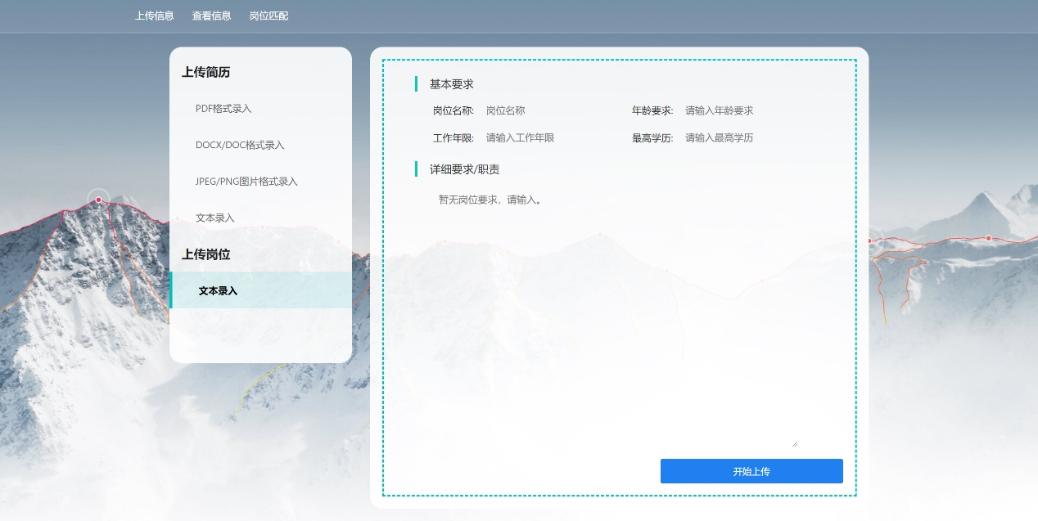
04
主要功能
The main function of the page
简历与岗位上传
使用此功能时，用户需要先选择自己要上传数据的类型，系统会根据用户选择上传的类型来展示相关上传界面。
简历及岗位上传界面

Slide 11
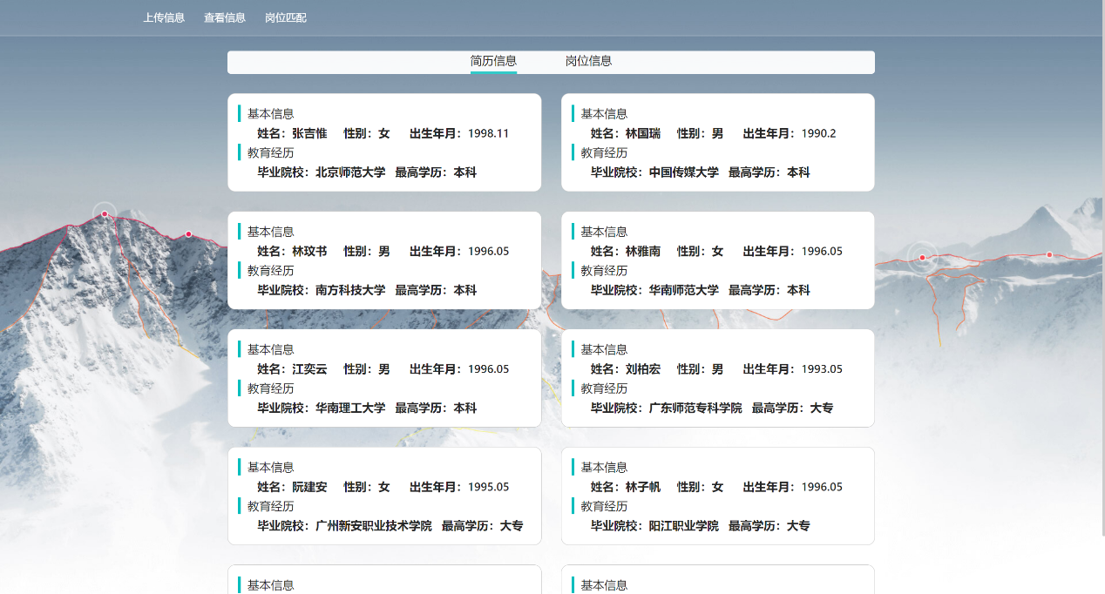
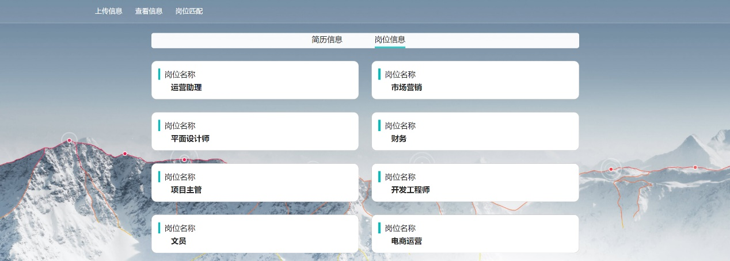
04
主要功能
The main function of the page
上传信息查看
此功能为用户展示用户上传的简历以及岗位的整体浏览信息，用户可通过点击选择进入相关岗位或简历详情页。
简历信息查看界面
岗位信息查看界面

Slide 12
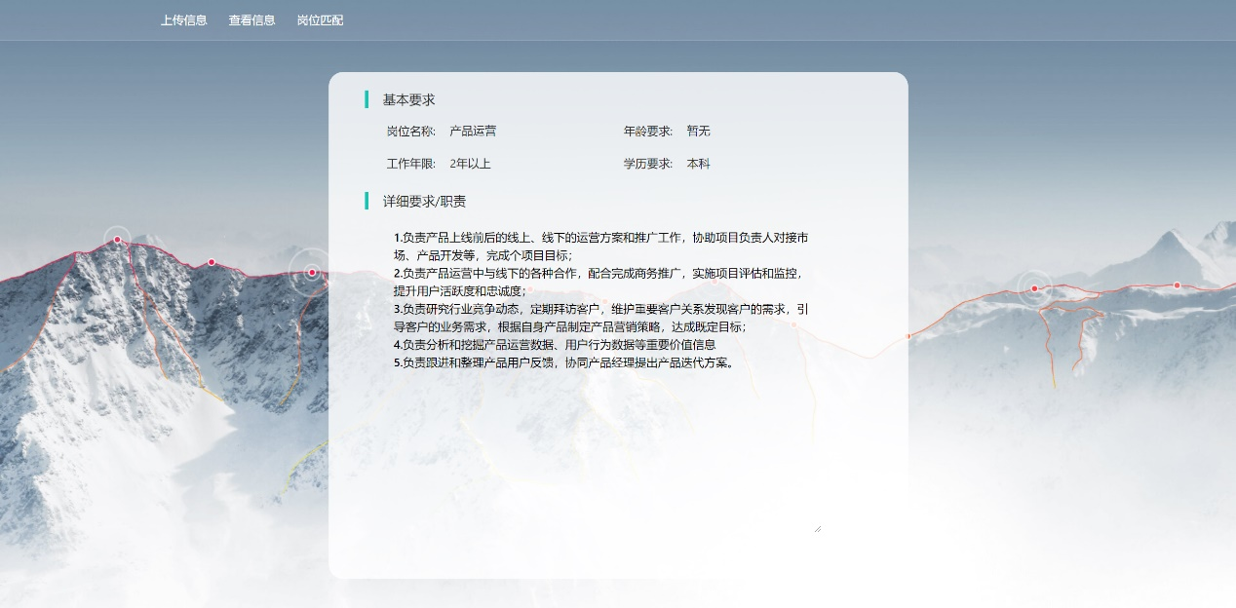
04
主要功能
The main function of the page
岗位详情
用户可通过该功能查看岗位详情信息。
岗位详情界面

Slide 13
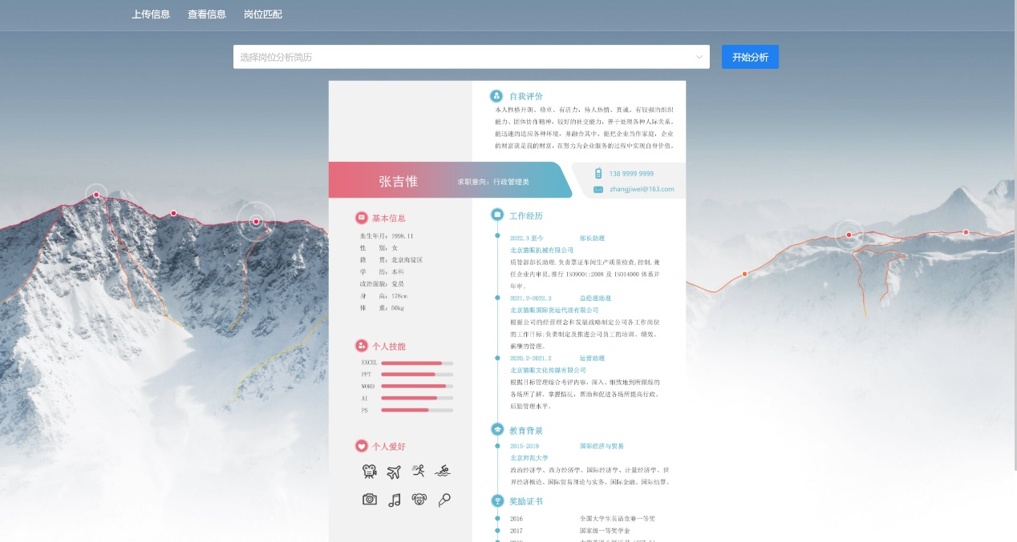
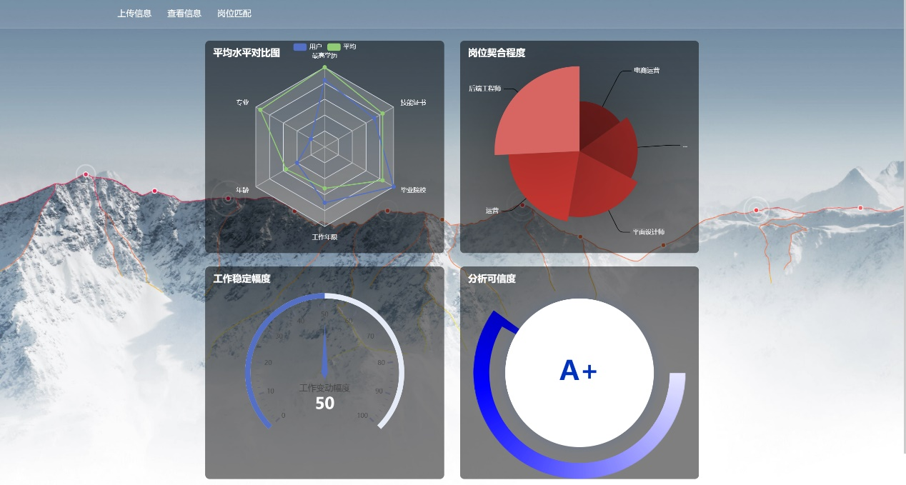
04
主要功能
The main function of the page
简历信息及分析
用户可通过该功能查看岗位详情信息，并且可以通过在选择框选择岗位来对简历进行分析。
简历详情界面
简历分析界面

Slide 14
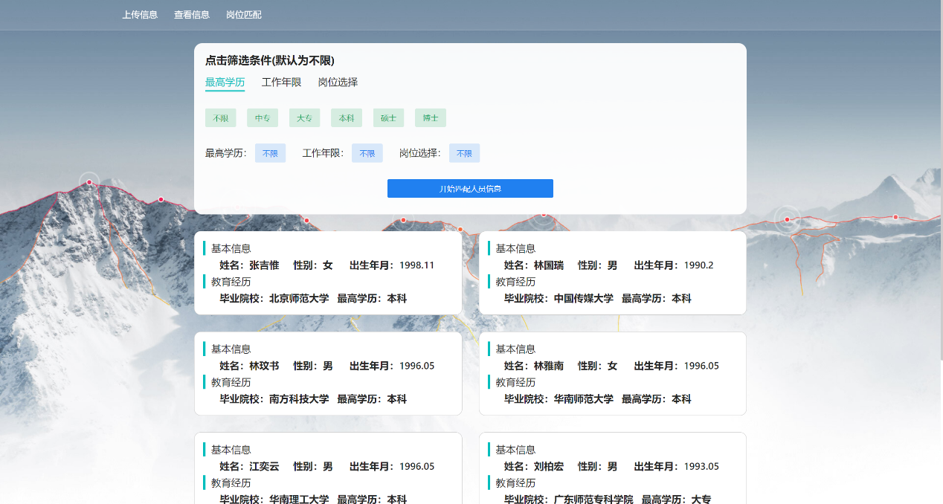
04
主要功能
The main function of the page
岗位匹配
用户可通过此功能选择条件对上传简历进行分析比较，系统会匹配出最契合条件的十个简历展示。
岗位匹配界面

Slide 15
PART-04
关键技术
Key Technologies

Slide 16
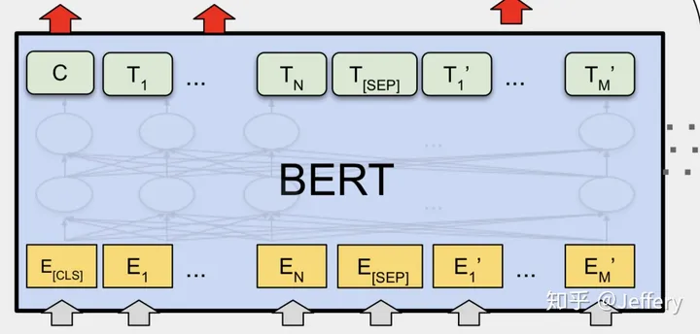
05
关键技术
Key Technologies
众里寻他-智能简历解析系统，涵盖的关键技术主要包括以下2个方面：
1.信息归元化处理
使用BERT进行微调后可进行命名实体识别。命名实体识别旨在识别文本中具有特定意义的命名实体，并将其分类为不同的类别，如人名、地名、组织机构名等。
后端采用关键字匹配技术，将信息流进行预处理，再结合模型进行深度融合，得到归元化的简历信息。经数据集验证，信息处理准确率高达97.58%。

Slide 17


05
关键技术
Key Technologies
众里寻他-智能简历解析系统，涵盖的关键技术主要包括以下2个方面：
1.信息归元化处理
在处理各种复杂情况时，我们需要使用一系列先进的技术和工具：
移动云上大量的人工智能API能力、以及算力资源。
还使用了Huggingface Transformers进行模型的微调。
在数据存储方面，我们使用了MySQL，mongodb等数据库管理系统，以确保数据的可靠性和安全性。

Slide 18
05
关键技术
Key Technologies
惊堂木-面向广大青年的普法学法平台，涵盖的关键技术主要包括以下2个方面：
2.基于BERT的智能人岗匹配
RoBERTa是一种基于自注意力机制的预训练语言模型，它在2019年由Facebook AI提出，并被证明在多项自然语言处理任务中取得了优秀的性能。
它在GLUE基准中实现了当时最好的性能，并且在各种下游任务，如文本分类、命名实体识别和问答等方面都表现出色

Slide 19
05
关键技术
Key Technologies
匹配系统在以下方面具有显著优势
01.处理多种任务
使用的RoBERTa模型，通过增加训练数据、延长训练时间和优化预训练任务等方式，取得了比BERT更好的性能。能处理多种下游任务。
02.针对岗位要求
通过RoBERTa模型计算求职者与企业岗位要求的相似度，能够精准的获取求职者简历信息与岗位要求的能力匹配程度，从而为岗位匹配提供有力支撑。
03.模型融合
通过模型融合，一方面从分类的角度，捕捉简历信息与匹配岗位的非线性特征，一方面针对岗位要求，求得两者相似度，经过多次尝试，发现两者相加之后的准确率超过其他融合方法。
04.算法对比
RoBERTa模型通过对传统BERT模型进行优化和改进，在性能上超越了大部分预训练模型，是当下使用率最高的模型之一。

Slide 20
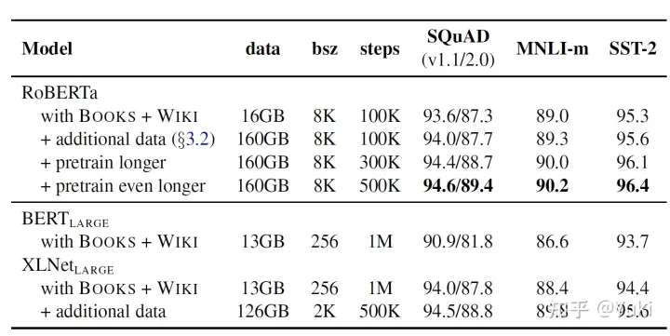
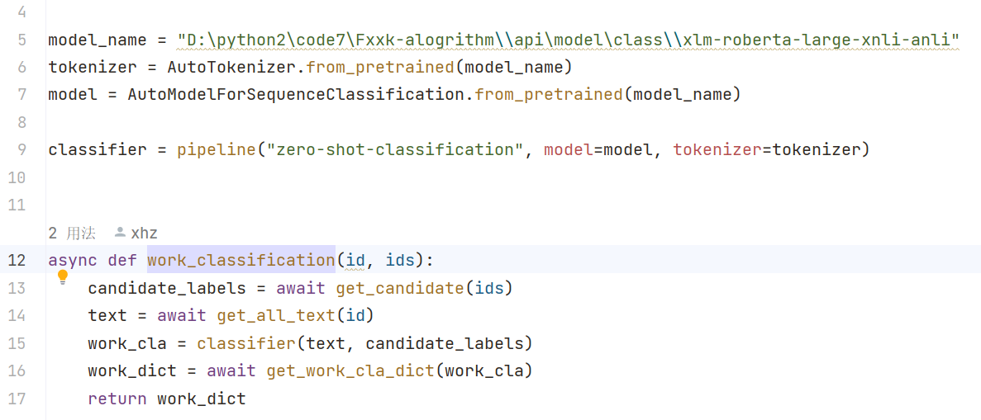
05
关键技术
Key Technologies
算法对比
在系统长期测试过程中，考虑到算力的限制，我们在对比模型的过程中，按照RoBERTa模型原论文的指导，对论文进行了复现，采取了与原论文一样的模型对比方式，得到的结果与原论文大致相同，因此最终选择了RoBERTa作为我们的使用模型。

Slide 21
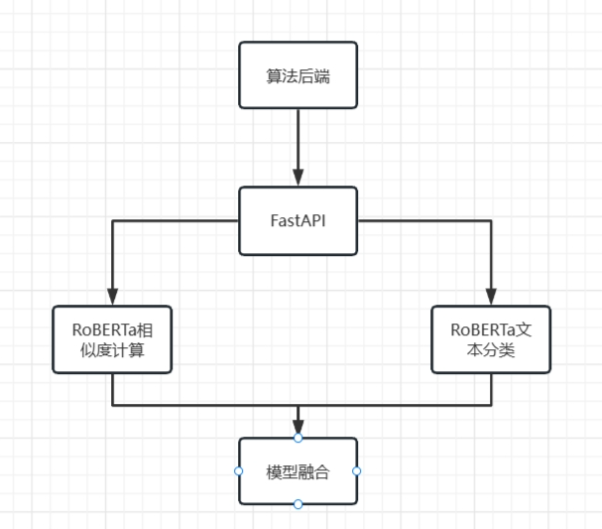
05
关键技术
Key Technologies
算法后端系统架构

Slide 22
感谢观看聆听

